Slide 1
MODELOS PEDAGÓGICOS
Moises Logroño G.

Slide 2
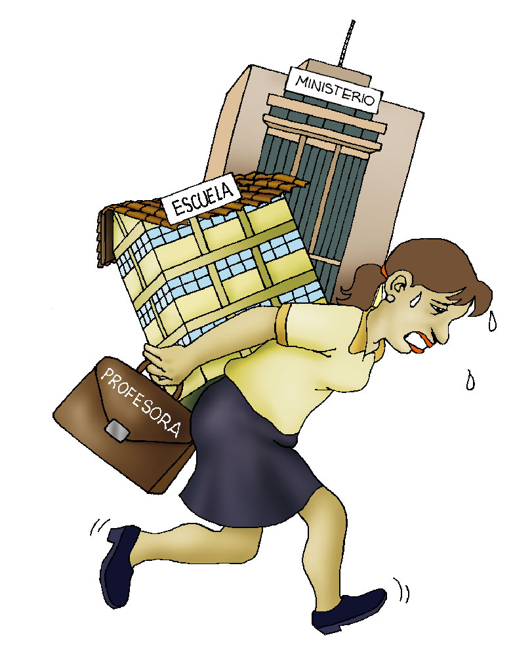
EL PROCESO EDUCATIVO
NIVELES DE CONCRECIÓN
Moises Logroño G.
EDUCAR ES LIBERAR O DOMESTICAR AL SER HUMANO

Slide 3
Algunas definiciones necesarias:
Diseño didáctico:
Proyectos de aprendizaje en que los sujetos que aprenden pueden elaborar objetiva y subjetivamente importantes tareas de aprendizaje.
Tienen su aporte en el modelo didáctico
Modelo didáctico:
Construcción teórico formal que basada en supuestos científicos e ideológicos pretende interpretar la realidad escolar y dirigirla hacia determinados fines educativos.
Representación simbólica conceptual de la realidad educativa, tendrá por objetivo funcionar como esquema mediador entre la realidad educativa y el pensamiento.
Sirve como estructura en torno a la cual se organiza el conocimiento.
Moises Logroño G.

Slide 4
Modelo educativo:
Implica la política educativa, la filosofía de la educación y la concepción teórica sobre educación.
Pretende unidad de los códigos culturales y se concreta en la comunidad (participantes del hecho educativo).
Modelo pedagógico:
Implica el contenido de la enseñanza, el desarrollo del niño y las características de la práctica docente.
Pretende lograr aprendizajes y se concreta en el aula.
Instrumento de la investigación de carácter teórico creado para reproducir idealmente el proceso enseñanza - aprendizaje.
Paradigma que sirve para entender, orientar y dirigir la educación.
Se hace evidente la diversidad de conceptos determinantes asociados a la definición de modelo pedagógico.
Asumir una definición operativa implica declarar de qué presupuestos teóricos se parten, en los que se deje claro el término pedagógico quien revela la esencia del modelo.
Moises Logroño G.

Slide 5
TEORÍAS
DE APRENDZAJE
SUPUESTOS TEÓRICOS
CONJUNTO DE GENERALIZACIONES
ABSTRACTAS
MÉTODO
PARADIGMAS
VISIÓN DE LA COMUNIDAD
UNA FORMA DE HACER
LAS COSAS
MODELOS PEDAGÓGICOS
ESQUEMAS ESTRUCTURADOS
SE INTERRELACIONAN
ESTILOS DE APRENDIZAJE
CONCEPCIÓN DEL MAESTRO
CREATIVIDAD
ADAPTACIÓN
REPRODUCCIÓN
Moises Logroño G.
Moises Logroño G.

Slide 6
COMO RECONOCER EL
MODELO PEDAGÓGICO
CUANDO LOS MAESTROS:
SOLICITAN DETERMINADOS TEXTOS.
ADAPTAN LOS PROGRAMAS A SU REALIDAD.
DISPONEN DE RECURSOS VARIADOS.
LE INTERESA LOS CONTENIDOS O LOS PROCESOS.
PREGUNTAN EN SUS EXÁMENES NOMBRES Y FECHAS PRECISAS O RAZONAMIENTOS.
Moises Logroño G.

Slide 7
MODELO PEDAGÓGICO
SON LINEAMIENTOS TEÓRICOS
QUE PERMITEN AL DOCENTE
ASUMIR UNA POSICIÓN FRENTE
AL CURRÍCULO, LA SOCIEDAD
Y EL SER HUMANO QUE SE QUIERE FORMAR.
Moises Logroño G.

Slide 8
LOS MODELOS PEDAGÓGICOS
UN MODELO ES UNA HERRAMIENTA CONCEPTUAL PARA ENTENDER MEJOR UN EVENTO.
ES LA REPRESENTACIÓN DEL CONJUNTO DE RELACIONES QUE DESCRIBEN UN FENÓMENO.
UN MODELO PEDAGÓGICO ES LA REPRESENTACIÓN DE LAS RELACIONES QUE PREDOMINAN EN EL PROCESO DE APRENDIZAJE.
ES UN ESQUEMA ESTRUCTURADO QUE PUEDE COEXISTIR CON OTROS Y QUE SIRVE PARA ORGANIZAR LA BÚSQUEDA DE NUEVOS CONOCIMIENTOS EN EL CAMPO DE LA PEDAGOGÍA.
Moises Logroño G.

Slide 9

EL MODELO PEDAGÓGICO
SE FUNDAMENTA EN UNA TEORÍA PEDAGÓGICA (CONJUNTO DE GENERALIZACIONES ABSTRACTAS) PRODUCTO DE LA ARTICULACIÓN DE LAS RELACIONES DE LAS TEORÍAS ANTROPOLÓGICAS, SOCIOLÓGICAS, PSICOLÓGICAS Y FILOSÓFICAS.
ES UNA OPCIÓN RACIONAL QUE CONCIBE UN MODELO SOCIAL, Y UNA PROSPECTIVA DEL HOMBRE EN ESE CONTEXTO.
Moises Logroño G.

Slide 10
LA TEORÍA EDUCATIVA
UNA BUENA TEORÍA DEBE EXPLICAR CÓMO, POR QUÉ, Y CUANDO OCURRE EL FENÓMENO EDUCATIVO.
SISTEMATIZA Y DA ORDEN AL CONOCIMIENTO SOBRE EL FENÓMENO EDUCATIVO.
PREDICE COMO SE VAN A MANIFESTAR, LOS ACTORES DEL FENÓMENO EDUCATIVO.
LAS TEORÍAS DE LA CONDUCTA HUMANA, SUSTENTAN PREMISAS ACERCA DE SU NATURALEZA Y EL PROPÓSITO DE LA EDUCACIÓN.
Moises Logroño G.

Slide 11




TEORÍA PEDAGÓGICA
DIMENSIÓN CULTURAL
TEORÍA
ANTROPOLÓGICA
(REALIDAD HUMANA)
TEORÍA
PSICOLÓGICA
(PROCESOS MENTALES
DEL SER Y EL
COMPORTAMIENTO)
DIMENSIÓN INDIVIDUAL
TEORÍA
PEDAGÓGICA
DIMENSIÓN SOCIAL
TEORÍA
SOCIOLÓGICA
(ESTRUCTURA Y
FUNCIONAMIENTO
DE LA SOCIEDAD)
TEORÍA
FILOSÓFICA
ANALIZA LAS LEYES MÁS
GENERALES DEL DESARROLLO
DE LA NATURALEZA, LA
SOCIEDAD Y EL
PENSAMIENTO.
DIMENSIÓN DEL CONOCIMIENTO
Moises Logroño G.

Slide 12
DE TEORÍA PEDAGÓGICA
AL MODELO PEDAGÓGICO
¿A QUIÉN?
¿QUÉ
VOY A ENSEÑAR?
¿PARA QUÉ?
¿CÓMO Y
CON QUÉ?
Moises Logroño G.

Slide 13
Se sustenta en una teoría o paradigma
Evaluación
Enfoque curricular
Propósitos
Elementos
de un modelo
Recursos
Contenidos
Estrategias metodológicas
Secuencia
ELEMENTOS DE
UN MODELO PEDAGÓGICO
Moises Logroño G.

Slide 14
COMPONENTES DEL MODELO
¿PARA QUE ENSEÑAR?
¿CUÁNTO ASIMILÓ?
¿QUE ENSEÑAR?
EL CURRÍCULO
¿CON QUÉ ENSEÑAR?
¿CUANTO ENSEÑAR?
¿CÓMO ENSEÑAR?
Moises Logroño G.

Slide 15
EL MODELO PEDAGÓGICO
PROPÓSITOS
Finalidad
Objetivos
Metas
Orales
Escritas
Objetivas
Subjetivas
Conceptuales
Valorativos
Psicomotrices
Concretos
Específicos
Generales
Abstractos
EVALUACIÓN
CONTENIDOS
EL CURRÍCULO
RECURSOS
Cronología
Arqueología
Fenomenología
Empirismo
Genética
Lógica
Instrumental
SECUENCIA
Ayudas didácticas
Medios tecnológicos
METODOLOGÍA
Como se enseña y como se aprende.
Moises Logroño G.

Slide 16
MODELOS PEDAGÓGICOS
LOS MODELOS DE MAYORES PERSPECTIVAS TEÓRICAS, DE MAYOR DIFUSIÓN E IMPORTANCIA
CONTEMPORÁNEA Y LAS FORMAS Y TÉCNICAS DE EVALUACIÓN EDUCATIVAS SON:
EL MODELO
TRADICIONAL
EL MODELO
ACTIVO,
EXPERENCIAL
O ROMÁNTICO
EL MODELO
PEDAGÓGICO
CONDUCTISTA
EL MODELO
COGNITIVO
EL MODELO
SOCIAL
COGNITIVO
Moises Logroño G.

Slide 17

MODELOS PEDAGÓGICOS
PEDAGOGÍA TRADICIONAL
PEDAGOGÍA ACTIVA
PEDAGOGÍA CONCEPTUAL
PEDAGOGÍA
MARXISTA
TEORÍA CONDUCTUAL
TEORÍA CONSTRUCTIVISTA
TEORÍA COGNOSCITIVA
TEORÍA HISTÓRICA CULTURAL
Moises Logroño G.

Slide 18
PEDAGOGÍA TRADICIONAL
EN UN SENTIDO SOCIAL Y
CULTURAL, EL PRINCIPAL
PROPÓSITO DE LA ESCUELA ANTIGUA FUE LA TRANSMISIÓN DE LOS CONOCIMIENTOS.
Moises Logroño G.

Slide 19

PEDAGOGÍA TRADICIONAL
SE FUNDAMENTA EN TEORÍAS DEL
APRENDIZAJE CONDUCTUAL.
EL CONOCIMIENTO
SE ALMACENA
LA MENTE YA POSEE TODAS
LAS FACULTADES,
EL APRENDIZAJE SE
ADQUIERE POR LOSSENTIDOS.
SE EDUCA PARA LA VIDA.
EL CONOCIMIENTO SE TRANSMITE
LAS VERDADES SON UNIVERSALES
LA ESCOLÁSTICA LLEVA LA VERDAD
CULTO A LO HECHO.
FILOSÓFICO
PSICOLÓGICO
TEORÍA
CONDUCTISTA
ANTROPOLÓGICO
SOCIOLÓGICO
LO CULTURAL ES ESTÁTICO.
LA CULTURA MODELA AL HOMBRE.
DE ALLÍ LA CONCEPCIÓN DE LA
TRANSMISIÓN CULTURAL Y
AJUSTAR A LOS SERES A LAS
NORMAS SOCIALES.
LA EDUCACIÓN ES PRIVILEGIO
DE UN REDUCIDO GRUPO
SOCIAL.
EL DESARROLLO SOCIOECONÓMICO
SE SUSTENTA EN LA MANO
DE OBRA BARATA.
Moises Logroño G.

Slide 20
MODELO PEDAGÓGICO TRADICIONAL
PROPÓSITOS
TRANSMITIR SABERES Y NORMAS
ENSEÑAR PARA CONSOLIDAR
EL ESTADO.
PRUEBAS CON CUESTIONARIOS
QUE VERIFICAN LA RETENCIÓN
DE LOS CONTENIDOS TRANSMITIDOS.
EVALUACIONES SUMATIVAS.
INFORMACIÓN Y
NORMAS ACEPTA-
DOS COMO
VERDADEROS Y
ABSOLUTOS.
EJE CENTRAL DEL
CURRÍCULO.
EVALUACIÓN
CONTENIDOS
EL CURRÍCULO
SECUENCIA
ES DISCIPLINAR,
INSTRUMENTAL
O CRONOLÓGICA.
Y AL APRENDIZAJE ACUMULATIVO, SUCESIVO Y CONTINUO.
RECURSOS
FACILITAN LA PERCEPCIÓN,
Y A LA FORMACIÓN DE
IMÁGENES MENTALES
METODOLOGÍA
Moises Logroño G.
VERBALISMO, DOGMÁTICO, REPETICIÓN
SEVERIDAD.

Slide 21

LA PEDAGOGÍA ACTIVA
SE SUSTENTA EN LA ACTIVIDAD FÍSICA E INTELECTUAL DEL ALUMNO.
ACTIVISTA
EL ALUMNO
ES EL EJE DEL
QUEHACER
EDUCATIVO
COMENIO, LOCKE
PESTALOZZI, HERBART
DEWEY, DECROLY
Moises Logroño G.

Slide 22
LA PEDAGOGÍA ACTIVA
SE FUNDAMENTA EN TEORÍAS DEL
ACTIVISMO EXPERIMENTAL.
Y LA TEORÍA MADURACIONISTA
SEGÚN LA CUAL EL APRENDIZAJE
ES UN PROCESO DE DESARROLLO.
LOS FACTORES BIOLÓGICOS
INTERVIENEN EN LA CONSTITUCIÓN
DE SU PERSONALIDAD.
TODO CONOCIMIENTO ES
RELATIVO
EL CAMBIO ES LA ESENCIA DE
LA VIDA.
LA LIBERTAD, IGUALDAD Y
CONFRATERNIDAD SON
SUS PRINCIPIOS.
FILOSÓFICO
PSICOLÓGICO
TEORÍA
CONSTRUCTIVISTA
SOCIOLÓGICO
ANTROPOLÓGICO
EDUCAR
PARA LA
VIDA.
CARENCIA DE ESCUELAS Y MAESTROS
MIGRACIÓN A LAS URBES.
INESTABILIDAD SOCIOECONOMICA
FORTALECE LA ED. PERMANENTE
INFLUENCIA DE MEDIOS DE COMUN.
BÚSQUEDA DE MOTIVACIONES PARA
EL APRENDIZAJE.
NUEVOS ROLES DEL INDIVIDUO
EL CONCEPTO DE CULTURA ESTA
EN CONTINUO CAMBIO..
Moises Logroño G.

Slide 23
MODELO PEDAGÓGICO CONSTRUCTIVISTA
PROPÓSITOS
PERMITIR AL ALUMNO, ACTUAR Y PENSAR
GARANTIZA LA EXPERIENCIA CON LIBERTAD
Y LA AUTONOMÍA. TIENE CONTACTO CON LA
REALIDAD Y LA NATURALEZA. GARANTIZAR
EL APRENDIZAJE Y EL DESARROLLO
DE LAS CAPACIDADES INDIVIDUALES
TIENE UN CARÁCTER AXIOLÓGICO. JUICIOS DE VALOR
POR COMPRENSIÓN.
SE CONSIDERA LA AUTOEVALUACIÓN DE CAPACIDADES.
EVALUACIÓN
CONTENIDOS
INTEGRADOS EN
TORNO A EJES
GLOBALIZADORES.
CONCEPTUALES
PROCEDIMENTALES
ACTITUDINALES
EL CURRÍCULO
LOS CONTENIDOS DEBEN ORGANIZARSE
PARTIENDO DE LO
SIMPLE Y CONCRETO A LO ABSTRACTO Y COMPLEJO.
PARTIR DE LOS
CONOCIMIENTOS
PERVIOS
RECURSOS
SECUENCIA
FACILITAN LA MANIPULACIÓN
Y EXPERIMENTACIÓN, EDUCAN
LOS SENTIDOS ,
METODOLOGÍA
ENSEÑANZA EXPOSITIVA Y
POR DESCUBRIMIENTO
Moises Logroño G.

Slide 24
NIVEL DE DESARROLLO OPERATIVO
NIVEL DE DESARROLLO OPERATIVO
ACTITUD
FAVORABLE
N. D. O
ACTIVIDAD
CONOCIMIENTOS
PREVIOS
C. P.
C. N.
CONOCIMIENTOS
NUEVOS
Z. D. P.
ZONA DE DESARROLLO
PRÓXIMO
MEMORIA
COMPRENSIVA
Moises Logroño G.

Slide 25
PEDAGOGÍA CONCEPTUAL
SE FUNDAMENTA EN TEORÍAS GENÉTICA
DESARROLLADA POR WALLON, VIGOTSKI
PAIGET Y MERINA. BASADO EN LOS
SISTEMAS COGNOSCITIVO, VALORATIVO Y
PSICOMOTRIZ.
EN LA PSICOGÉNESIS DEL APARATO
PSIQUICO INFANTIL
DESARROLLO DEL
PENSAMIENTO Y LA
INTELIGENCIA
SERES EGOÍSTAS E
INDIVIDUALISTAS.
FILOSÓFICO
PSICOLÓGICO
TEORÍA
COGNITIVA
ANTROPOLÓGICO
SOCIOLÓGICO
ESTUDIA LOS DIVERSOS PERIODOS
HISTÓRICOS, BAJO DIFERENTES
CIRCUNTANCIAS SOCIALES, LA
DOMINACIÓN DEL HOMBRE A LA
CULTURA Y/O LA CULTURA A
LOS HOMBRES.
LA EDUCACIÓN NO ES UN ELEMENTO
PASIVO EN LA PRÁCTICA SOCIAL.
Moises Logroño G.

Slide 26
MODELO PEDAGÓGICO CONCEPTUAL
PROPÓSITOS
PROMOVER EL PENSAMIENTO, LAS
HABILIDADES Y LOS VALORES.
SE BASA EN SU DESARROLLO CUALITATIVO, PARA PENSAR,
SENTIR Y ACTUAR
GARANTIZAR EL
APRENDIZAJE DE
LOS CONCEPTOS
BÁSICOS DE LA
CIENCIA Y LAS
RELACIONES ENTRE
ELLAS MEDIANTE
EL DESARROLLO
DE OPERACIONES
MENTALES.
EVALUACIÓN
CONTENIDOS
EL CURRÍCULO
RECURSOS
SECUENCIA
DEBE ESTAR APOYADA EN EL EJE COGNOSCITIVO Y CONSIDERAR LOS CONTENIDOS
VALORATIVOS Y PSICOMOTRICES.
NO NECESITA MÁS MATERIAL
QUE EL PAPEL Y EL LÁPIZ.
METODOLOGÍA
EL MÉTODO DEBE PROMOVER EL DESARROLLO INTEGRAL
SE ADAPTA A LOS INTERESES DE LOS ESCOLARES.
Moises Logroño G.

Slide 27
PEDAGOGÍA CONCEPTUAL
RECURSOS DIDÁCTICOS
Amorosos
PROPÒSITOS
DIDÁCTICAS
EVALUACIÓN
TALENTOS
Conceptuales
Expresivos
SECUENCIA
ENSEÑANZAS
Moises Logroño G.

Slide 28
PEDAGOGÍA CONCEPTUAL POSTULADO
La tarea de la(s) inteligencia(s) humana(s)
es comprehender realidad(es)
Inteligencia emocional
INTELIGENCIA(S)
HUMANA(S)
COMPREHENDER
REALIDADES:
valorar + conocer + expresar
Mundo-1 realidad material
Mundo-2 realidad mental
Mundo-3. Realidad cultural
Howard Gardner
pensar
actuar
sentir
inteligencia
emocional
Moises Logroño G.

Slide 29
MODELO PEDAGÓGICO MARXISTA
ANALIZA LAS LEYES MÁS
GENERALES DEL DESARROLLO
DE LA NATURALEZA, LA
SOCIEDAD Y EL
PENSAMIENTO.
EL DESARROLLO PSICOLÓGICO
DEL SUJETO, NO SE ENCUENTRA
EN EL INDIVIDUO MISMO
SINO EN EL SISTEMA DE SUS
RELACIONES SOCIALES.
FILOSÓFICO
PSICOLÓGICO
TEORÍA
HISTÓRICO
CULTURAL
ANTROPOLÓGICO
SOCIOLÓGICO
ESTUDIA LA CULTURA COMO
RESULTDO DE LA
ACTIVIDAD SOCIAL DEL
SER HUMANO.
EL SER ES CONSIDERADO COMO
UN PRODUCTO DESARROLLADO
HISTÓRICAMENTE, COMO PARTE
DE UN COLECTIVO SOCIAL.
Moises Logroño G.

Slide 30
MODELO PEDAGÓGICO MARXISTA
PARA POTENCIAR LA FORMACIÓN
SE REQUIERE EVALUAR LOS
APRENDIZAJES, EL DESEMPEÑO DOCENTE Y PROCESOS ADMINISTRATIVOS.
PROPÓSITOS
CONTRIBUIR PARA LA LIBERACIÓN
DEL SER HUMANO PARA DEL CAMBIO
SOCIAL
DEBEN
CONTEMPLAR
LAS FORMAS
DE CONCIENCIA
SOCIAL
PROGRESISTA Y
SU RELACIÓN
ENTRE ELLAS.
EVALUACIÓN
CONTENIDOS
EMANCIPADOR
RECURSOS
SECUENCIA
DEBE ORGANIZARSE ACORDE A LAS NECESIDADES DE CAMBIO.
EL ENTORNO, LOS MEDIOS ELECTRÓNICOS, LOS
MEDIOS DE COMUNICACIÓN , EL TEXTO, LOS MEDIOS AUDIOVISUALES
METODOLOGÍA
RELACIÓN DIALÉCTICA ENTRE EL MÉTODO DIDÁCTICO
Y EL MÉTODO CIENTÍFICO.
Moises Logroño G.

Slide 31
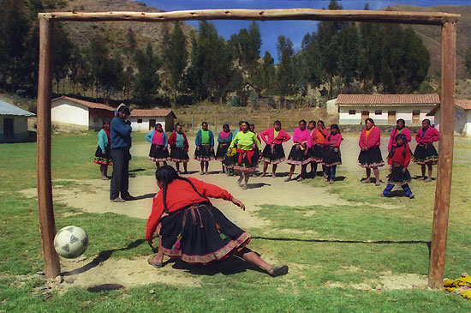
En la educación está implícito el cultivo de la verdadera libertad y la inteligencia
Moises Logroño G.

